Slide 1

Construcción de software
AULA VE 6-2

Slide 2
Grupo-E
Arberth Gustavo Silva Vega
Gregory Stalyn Mejia Mendez
Jonnathan David Resabala Garcez
Douglas Josue Anastasio Figueroa
Danilo Stalyn Marcatoma Perez
Carlos Gabriel Verdezoto Leon

Slide 3
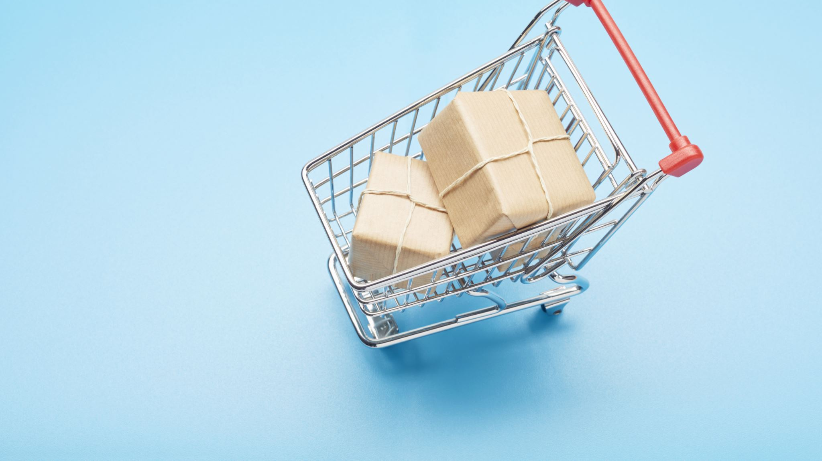
Desarrollo de un sistema de compras y creación de cursos en línea

Slide 4


Slide 5


Slide 6


Slide 7


Slide 8


Slide 9






Slide 10



Slide 11


